Slide 1

BIJTmeter
Value Based Design voor Bijzondere Tandheelkunde
Uitkomstenset & Zorgstructuren
September 2020

Slide 2
INHOUD
Introductie en doelstellingen Bijtmeter
VBHC Theorie & Blauwdruk nu én vervolg in vogelvlucht
De kwantitatieve praktijk – BIJTmeter
→ Uitkomstenset Bijzondere Tandheelkunde
De kwalitatieve praktijk – Zorgstandaarden
  → Zorgstructuren Bijzondere Tandheelkunde
  Angst
  Orofaciale Pijn & Disfunctie
  Verstandelijke en Lichamelijke Beperking
  MTI & Geriatrie MFP
Next Steps 2020 : commitment, software en dataopslag

Slide 3
THEORIE & BLAUWDRUK
Value Based Health Care / Waardegedreven Zorg

Slide 4
Gezondheidsresultaten
(doel: beste uitkomsten voor patiënt)
Waarde =
€ & Energie benodigd voor resultaat
(doel: duurzame bekostiging & borging van zorg)

Slide 5
Gezondheidsresultaten
Uitkomstenset: Klinisch, PROMs, PREMs en Casemix
Waarde =
€ & Energie benodigd voor resultaat
Zorgstandaard: Zorgstructuren en Zorgpaden

Slide 6
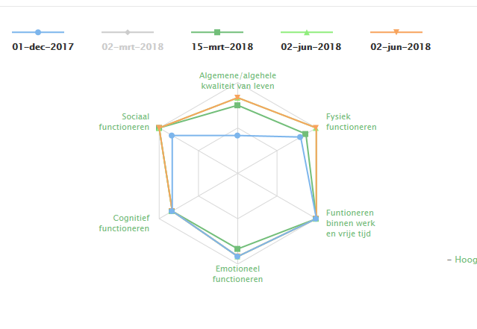
OP PATIENTNIVEAU OUTCOME SCORECARD
VOORBEELD VAN PROMS DASHBOARD TIJDENS FOLLOW UP BEZOEK
OP CBT GEAGGREGREERD NIVEAU OUTCOME SCORECARD

Slide 7
HIER STAAN WE NU
INTERNE AANVRAAG
EXTERNE NOODZAAK
COBIJT BESTUUR AKKOORD & GO
START MULTIDISCIPLINAIR MT
(TEAM & UITDAGINGEN)
ONTWERPEN
4 MND
ZORGSTANDAARD & UITKOMSTMATEN
VBHC CYCLE
BOUWEN
3 MND
IT & DATA
PROMS TOOL & EPD MATCH PLUS OPERATIONELE INNOVATIES
(KOSTENANALYSE)
LIVE & CONTINU VERBETEREN ZORGSTANDAARD
LIVE METEN VAN UITKOMSTEN & TERUGKOPPELEN AAN PATIENT & MT
OP TERMIJN OBV VOLDOENDE #N
BENCHMARKING & EVIDENCE BASED INNOVATIES
KOSTENANALYSES & VALUE BASED CONTRACTERING
ONDERSTEUNING CENTRAAL LANDELIJK EN INDIVIDUEEL OP LOCATIE
IT - DATASCIENCE - BENCHMARKING
PROCES-, VERANDER- & RESULTAATMANAGEMENT
ZORGSTANDAARD, UITKOMSTEN, KOSTEN,
ERVARINGEN PATIËNT & PROFESSIONAL

Slide 8
OUTCOME ONTWERPFase is afgerond – na de inspraakronde is de definitieve uitkomsten set bepaald en trapsgewijs ingevoerd
ONTWERPEN
ZORGSTANDAARD & UITKOMSTMATEN
VBHC CYCLE
FASE 1 ONTWERPEN
SESSIE 1: 27 NOVEMBER
(18-21 UUR: ACTA-Gebouw)
THEORIE & OPZET
ZORGSTRUCTUREN
ANGST & GEDRAG
TMD / OROFACIALE PIJN
BRAINSTORM UITKOMSTMATEN
→ HUISWERK:
RANKING UITKOMSTEN
SESSIE 2: 11 DECEMBER
(18-21 UUR: KNMT)
ZORGSTRUCTUREN
VERSTANDELIJKE & LICHAMELLJKE BEPERKINGEN
MEDISCH GECOMPROMITTEERD (INCL OUDERENZORG)
SELECTIE UITKOMSTMATEN
HUISWERK:
PT SURVEYS & 1E ANALYSE MEETINSTRUMENTEN EN CASEMIX
SESSIE 3: 15 JANUARI
(18-21 UUR: KNMT)
ZORGSTRUCTUUR
MFP
TERUGKOPPELING PT SURVEYS
SELECTIE MEETINSTRUMENTEN EN BEPALING MEETMOMENTEN
HUISWERK:
FINALE BEPALING KLINISCHE UITKOMSTEN & CODERINGEN
SESSIE 4: : 5 FEBRUARI
(18-21 UUR: KNMT)
FINALE UITKOMSTENSET VASTSTELLEN
TERUGKOPPELINGEN & ZORGSTRUCTUREN FINAAL
EINDPRODUCT:
BRIEFING BOUWFASE IT
& START CODEBOEK DATACSIENTIST
INTAKE & VOORBEREIDING
LIVE METEN & TERUGKOPPELEN NAAR PATIENTEN, TEAMS EN COBIJT
CENTRAAL EN DECENTRAAL BOUWEN IT & DATASCIENCE
PRESENTATIE & INSPRAAKRONDE
BENODIGDE ONDERSTEUNING
IEDERE CBT LOCATIE INTERN - IT SUPPORT TBV INKOOP/KOPPELING BESTAANDE PROMS SOFTWARE & KLINISCHE DATA EXTRACTIE UIT EIGEN EPD
COBIJT CENTRAAL – DATASCIENTIST TBV CENTRALE AANLEVERING (TTP: TRUSTED THIRD PARTY ZOALS DHD) VAN DATA DEELNEMENDE CBT’S IN UNIFORM CODEBOEK (DATADICTIONARY) EN ANALYSES TER BENCHMARK (JAARVERSLAGEN ETC)

Slide 9
De kwantitatieve praktijk – BIJTMETER
UITKOMSTENSET Bijzondere Tandheelkunde
  →Uitkomstmaten, meetinstrumenten & meetmomenten

Slide 10
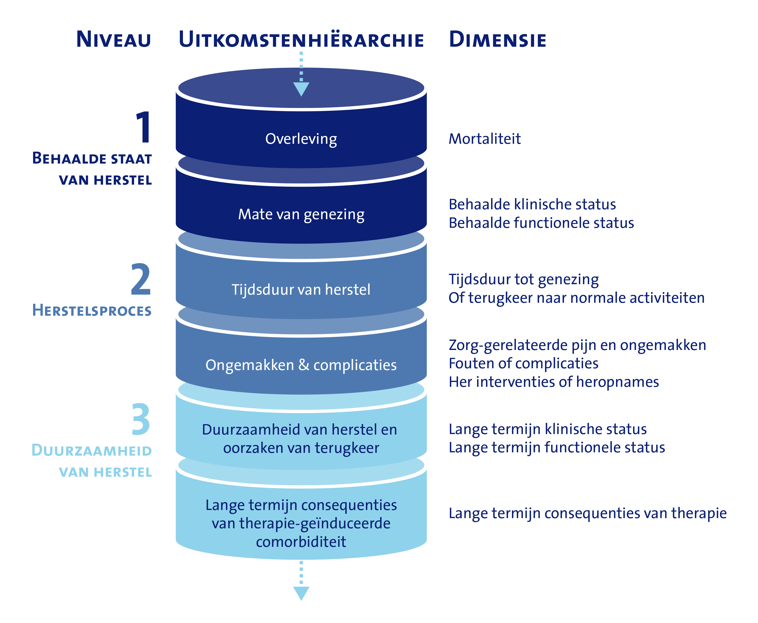
UITKOMSTMATEN: KLINISCH & PATIËNT GERAPPORTEERD
CAPACITY
Fysieke impact
“Ik kan…”
COMFORT
Souplesse zorg
“Het verliep…”
CALM
Geestelijke impact
“Ik voel me…”

Slide 11
PATIENT REPORTED UITKOMSTMATEN PRO’S BIJTMETER ALLE PATIËNTEN | MEETINSTRUMENTEN NB VOOR KINDEREN EN HULPBEHOEVENDEN GELDT: PROMS SPECIFIEK OP LEEFTIJD OF ALGEMENE ITEMS IN PROXY INGEVULD ISM OUDERS / VERZORGERS | MEET / REGISTRATIE MOMENTEN
PIJN IN DE MOND SPRAAKVERMOGEN SMAAKVERMOGEN EETVERMOGEN & VOEDING ONZEKERHEID PRIKKELBAARHEID, STRESS & GESPANNENHEID SCHAAMTE & OPGELATENHEID ADL & KVL & ALGEMEEN FUNCTIONEREN | 13+ OHIP 14 - (14 ITEMS) COHIP KINDEREN T/M 12 JAAR - (11 ITEMS) | T0 NA INTAKE T6 MAANDEN T12 MAANDEN JAARLIJKS + NA AFRONDING BEHANDELING
ANGST & DEPRESSIE | PHQ – 4 - (4 ITEMS)
(ON)VEILIGHEID BIJ BEHANDELING/BEHANDELAAR | VAS 0-10 - (1 ITEM) HOE VEILIG VOELT U ZICH / VOEL JE JE BIJ DE BEHANDELAARS IN ONS CENTRUM?
BEHALEN INDIVIDUEEL BEHANDELDOEL | PSK / PSD-PATIENT SPECIFIEK DOEL - (4 ITEMS) WAT ZIJN UW/JOUW TWEE MEEST BELANGRIJKE DOELEN BIJ DE BEHANDELING IN ONS CENTRUM _______ ________ EN IN HOEVERRE ZIJN DEZE TOT NU TOE BEHAALD? VAS 0-10 2X | T0 BIJ INTAKE – FINAAL SAMEN MET BEHANDELAAR VASTSTELLEN METING NA IEDERE BEHANDELING NRS JAARLIJKS % VERBETERING IN NRS REGISTREREN
PREMS - PATIENT TEVREDENHEID | VAS 0-10 (3 ITEMS) VOELT U ZICH / VOEL JE JE BEGREPEN DOOR DE BEHANDELAAR(S)? VOELT U ZICH / VOEL JE JE GEHOLPEN DOOR DE BEHANDELAAR(S)? IS UW / JE BEHANDELPLAN DUIDELIJK? | T0 NA INTAKE- T6 - T12 MAANDEN – JAARLIJKS

Slide 12
PATIENT REPORTED UITKOMSTMATEN PRO’S BIJTMETER AANVULLEND BIJ ZORGSTANDAARDEN | MEETINSTRUMENTEN NB VOOR KINDEREN EN HULPBEHOEVENDEN GELDT: PROMS SPECIFIEK OP LEEFTIJD OF ALGEMENE ITEMS IN PROXY INGEVULD ISM OUDERS / VERZORGERS NRS WORDT VAS | MEET / REGISTRATIE MOMENTEN
AANVULLEND BIJ PROTHESE OF TANDENLOOSHEID | VERVOORN (dit wordt een gemodificeerde lijst zoals gebruikt in diverse studies door Groningen, Nijmegen en Utrecht) - (10 ITEMS AANVULLEND) KOKHALZEN SINGLE ITEM PLUS VAS - (2 ITEMS) HEEFT U / HEB JE LAST VAN KOKHALZEN? JA / NEE / ONBEKEND ZO JA, HOEVEEL BELEMMERT DIT UW / JOUW BEHANDELING? VAS 0-10 | T0 NA PLAATSING T6 MAANDEN T12 MAANDEN JAARLIJKS
AANVULLEND BIJ MFP - MET KLOSPROTHESE | OFS
AANVULLEND BIJ ANGST | 18+ ANSTSCORELIJST NL (DAS, K-ATB, AS DPFR) - (15 ITEMS AANVULLEND) CFSS.DS KINDEREN T/M 18 (15 ITEMS AANVULLEND) KOKHALZEN SINGLE ITEM PLUS VAS - (2 ITEMS) HEEFT U / HEB JE LAST VAN KOKHALZEN? JA / NEE / ONBEKEND ZO JA, HOEVEEL BELEMMERT DIT UW / JOUW BEHANDELING? VAS 0-10 | T0 NA INTAKE T6 MAANDEN T12 MAANDEN JAARLIJKS + NA AFRONDING BEHANDELING
AANVULLEND BIJ MFP | ESTHETIEK – OES – (8 ITEMS AANVULLEND) CFSS.DS KINDEREN T/M 18 (15 ITEMS AANVULLEND)
AANVULLEND BIJ OROFACIALE PIJN & DYSFUNCTIE | PIJN – VAS 0-10 - (1 ITEM AANVULLEND) WELK CIJFER ZOU U / JE GEVEN AAN DE ERGSTE PIJN IN UW/JE GEZICHT OF MOND DIE U / JE GEDURENDE DE AFGELOPEN 30 DAGEN HEEFT / HEBT GEVOELD?
AANVULLEND BIJ MTI – GERIATRIE | 70+ DROGE MOND – VAS 0-10 - (1 ITEM AANVULLEND) IN WELKE MATE HEEFT U LAST VAN EEN DROGE MOND? | T0 NA INTAKE T6 MAANDEN T12 MAANDEN JAARLIJKS

Slide 13
KLINISCHE UITKOMSTMATEN | MEETINSTRUMENTEN / CATEGORISATIES | REGISTRATIE MOMENTEN
BIJ VERSTANDELIJKE/LICHAMELIJKE BEPERKING
BEHANDELBAARHEID | GEMODIFICEERDE “(VAN GRUNSVEN”LIJST (nader uit te werken door gehandicaptenzorgtandartsen.nl) | T0 BIJ INTAKE JAARLIJKS
MONDHYGIENE | SIMPLIFIED ORAL HYGIENE INDEX 0-3
CARIËS | # ACTIEVE LAESIES
PARO PROBLEMATIEK & ONTSTEKINGEN | PPS
SLIJTAGE | DTWSI
BIJ MTI & GERIATRIE
MONDHYGIENE | SIMPLIFIED ORAL HYGIENE INDEX 0-3 | T0 BIJ INTAKE JAARLIJKS
CARIËS | # ACTIEVE LAESIES
PARO PROBLEMATIEK & ONTSTEKINGEN | PPS
BIJ ANGST
BEHANDELBAARHEID BIJ KINDEREN | VENHAM SCORE 0-5 | T0 BIJ INTAKE BIJ AFRONDING BEHANDELING
BIJ OROFACIALE PIJN & DYSFUNCTIE
PIJNVRIJE MMO MAXIMALE MOND OPENING | IN MM ACTIEF VANAF BEIDE INCISIEPUNTEN | T0 BIJ INTAKE BIJ AFRONDING BEHANDELING
BIJ MFP
SLIJTAGE | DTWSI | T0 BIJ INTAKE JAARLIJKS BIJ AFRONDING BEHANDELING
CARIËS | # ACTIEVE LAESIES
PARO PROBLEMATIEK & ONTSTEKINGEN | PPS

Slide 14
CASEMIX VARIABELEN INITIELE PATIËNT CONDITIES | MEETINSTRUMENTEN / CATEGORISATIES | REGISTRATIE MOMENTEN
GESLACHT | MAN / VROUW | T0 BIJ INTAKE
LEEFTIJD | DD/MM/JJJJ
OPLEIDINGSNIVEAU | HOOGST BEHAALDE / IN OPLEIDING + KINDEREN T/M 18 TYPE ONDERWIJS: REGULIER / SPECIAAL
WOONSITUATIE | ALLEENSTAAND / MEERPERSOONSHUISHOUDEN / INSTELLING
CBT CATEGORIE | ANGST / VB&LB / MTI & G / O&D / MFP
CBT DIAGNOSE & BEHANDELPAD | UIT ZORGSTRUCTUUR
LEEFSTIJL | ROKEN + # PER DAG DRINKEN + # UNITS PER WEEK DRUGS JA / NEE / ONBEKEND + SOORT
POLYPHARMACIE | # MEDICATIE OP RECEPT
COMORBIDITEITEN – FYSIEK COMORBIDITEITEN – PSYCHISCH | ASA SCORE I-IV PSYCHOPATHOLOGIE COPNFORM DSM-V JA / NEE / ONBEKEND
KOKHALS PATIENT | J-N-O
BIJ VERSTANDELIJKE/LICHAMELIJKE BEPERKING
ONTWIKKELINGSLEEFTIJD | 0-2 2-4 4-7 7-12 12+ | T0 BIJ INTAKE
SONDEVOEDING | JA / NEE / ONBEKEND
COMORBIDITEITEN | AUTISME JA / NEE / ONBEKEND SPASTICITEIT JA / NEE / ONBEKEND SYNDROOM JA / NEE / ONBEKEND + SOORT (DROPDOWN) EPILEPSIE JA / NEE / ONBEKEND + # AANVALLEN PER JAAR
BIJ GERIATRIE
KWETSBAARHEID | GRONINGEN FRAILTY INDICATOR
PROCESMATEN
TIJD AANMELDING TOT BEHANDELING |  | REALTIME UIT EPD
# CONSULTEN PER KALENDERJAAR

Slide 15
De kwalitatieve praktijk – Zorgstandaarden
  Ons totale zorgaanbod per domein in Zorgstructuren:
  Angst
  Orofaciale Pijn & Disfunctie
  Verstandelijke en Lichamelijke Beperking
  MTI & Geriatrie
  MFP
  NB Zowel volwassenen als kinderen zijn in iedere zorgstructuur vertegenwoordigd

Slide 16
INTERNE VERWIJZING
CENTRUM VOOR BIJZONDERE TANDHEELKUNDE
EXTERNE VERWIJZING
PREFERRED PARTNER
OROFACIALE PIJN & DISFUNCTIE
OROFACIALE PIJN & DISFUNCTIE
VERSTANDELIJKE / LICHAMELIJKE BEPERKING
INTAKE DIAGNOSTIEK* & BEHANDELPLAN
MDO PIJNTEAM
MTI - MEDISCH TANDHEELKUNDIGE INTERACTIE & GERIATRIE
NEUROGENE PIJN
TMD +/- PIJN
ANGST
MEDICAMENTEUZE BEHANDELING
NON INVASIEVE BEHANDELING
+/- INZET HULPMIDDELEN
MFP WAARONDER:
PSYCHOLOGISCHE BEHANDELING
COUNSELING
ONCOLOGIE
VERWIJZING
MEDICATIE
CONGENITAAL
FYSIOTHERAPIE
VERWORVEN AANDOENING
PIJNTEAM
NEUROLOOG
PSYCHOLOGISCHE BEHANDELING
OPBEETPLAAT
RETOUR VERWIJZER
INVASIEVE BEHANDELING
* OPTIONEEL AANVULLENDE DIAGNOSTIEK
PSYCHOLOGISCHE ANAMNESE
FUNCTIE ONDERZOEK KAUWSTELSEL
DENTALE PIJN DIAGNOSTIEK
NEUROPATHISCH PIJN ONDERZOEK
EMG ELECTROMYOGRAFIE
AANVULLENDE BEELDVORMING
MEDICATIE
ATRROSCENTESE
CHIRURGIE
RETOUR VERWIJZER

Slide 17
INTERNE VERWIJZING
CENTRUM VOOR BIJZONDERE TANDHEELKUNDE
EXTERNE VERWIJZING
PREFERRED PARTNER
ANGST
ANGST
VERSTANDELIJKE / LICHAMELIJKE BEPERKING
INTAKE DIAGNOSTIEK* & BEHANDELPLAN
MTI - MEDISCH TANDHEELKUNDIGE INTERACTIE & GERIATRIE
EARLY CHILDHOOD CARIËS
FOBIE / ANGST
+ PSYCHOLOGISCHE COMORBIDITEITEN
OROFACIALE PIJN & DISFUNCTIE
WENTRAJECT
BEHANDELING
+/- PSYCHOLOOG
+/- KOKHALS ASSISTENT
+/- ORTHOPEDAGOOG
+/- PSYCHIATER
MFP WAARONDER:
PREVENTIEF / NON RESTAURATIEF
+/- MONDHYGIËNIST
ONCOLOGIE
ANGSTPROGRAMMA
+/- PSYCHOLOOG
+/- ORTHOPEDAGOOG
CONGENITAAL
PSYCHIATRISCHE PATIENT
VERWORVEN AANDOENING
CONTROLE & BEHANDELING
+/- ALGEHELE ANESTHESIE
BEHANDELING
+/- PSYCHOLOOG
+/- KOKHALS ASSISTENT
+/- ORTHOPEDAGOOG
+/- PSYCHIATER
ENKELVOUDIGE FOBIE/ANGST
WENTRAJECT
KOKHALS PATIENT
PREVENTIEF / NON RESTAURATIEF
+/- MONDHYGIËNIST
BEHANDELING
+/- PSYCHOLOOG
+/- KOKHALS ASSISTENT
+/- ORTHOPEDAGOOG
+/- PSYCHIATER
ANGSTPROGRAMMA
+/- PSYCHOLOOG
+/- ORTHOPEDAGOOG
* OPTIONEEL AANVULLENDE DIAGNOSTIEK
X RAY
PSYCHOLOGISCHE ANAMNESE
CONTROLE & BEHANDELING
+/- ALGEHELE ANESTHESIE
BEHANDELINGEN
+/- ALGEHELE ANESTHESIE
+/- PROPOFOL
+/- LACHGAS
RETOUR VERWIJZER
RETOUR VERWIJZER

Slide 18
INTERNE VERWIJZING
CENTRUM VOOR BIJZONDERE TANDHEELKUNDE
EXTERNE VERWIJZING
PREFERRED PARTNER
VERSTANDELIJKE / LICHAMELIJKE BEPERKING
VERSTANDELIJKE / LICHAMELIJKE BEPERKING
ANGST
INTAKE DIAGNOSTIEK* & BEHANDELPLAN
MDO AANVULLENDE SPECIALISMEN
MTI - MEDISCH TANDHEELKUNDIGE INTERACTIE & GERIATRIE
NON INVASIEVE BEHANDELING
OROFACIALE PIJN & DISFUNCTIE
WENTRAJECT
+/- ORTHOPEDAGOOG
+/- PSYCHOLOOG
+/- LOGOPEDIST
+/- KOKHALS ASSISTENTIE
+/- TOTALE COMMUNICATIE
MFP WAARONDER:
ONCOLOGIE
CONGENITAAL
PREVENTIEF / NON RESTAURATIEF +/- MONDHYGIËNIST
VERWORVEN AANDOENING
ADL TRAINING
+/- HUISBEZOEK
+/- INZET HULP
MIDDELEN
PERIDIODIEKE CONTROLES
INVASIEVE BEHANDELING
TANDHEELKUNDIGE BEHANDELING +/- SEDATIE / ALGEHELE ANESTHESIE
RESTAURATIEF
PARODONTAAL
PROTHETIEK
ORTHODONTIE
RETOUR VERWIJZER

Slide 19
INTERNE VERWIJZING
CENTRUM VOOR BIJZONDERE TANDHEELKUNDE
EXTERNE VERWIJZING
PREFERRED PARTNER
MTI - MEDISCH TANDHEELKUNDIGE INTERACTIE & GERIATRIE
MTI - MEDISCH TANDHEELKUNDIGE INTERACTIE & GERIATRIE
OROFACIALE PIJN & DISFUNCTIE
INTAKE DIAGNOSTIEK* & BEHANDELPLAN
MDO AANVULLENDE SPECIALISMEN
VERSTANDELIJKE / LICHAMELIJKE BEPERKING
GERIATRIE
MTI
ANGST
PREVENTIEF
PREVENTIEF
MFP WAARONDER:
PERIODIEKE CONTROLES
PERIODIEKE CONTROLES
ONCOLOGIE
ADL TRAINING
+/- HUISBEZOEK
CURATIEF
CONGENITAAL
PREMEDICATIE
BEHANDELING
+/- OVERIGE DISCIPLINES
+/- HULPMIDDELEN
VERWORVEN AANDOENING
INZET AANVULLENDE SPECIALSMEN -KWETSBAARHEID
DIËTIST / LOGOPEDIST / ERGOTX
RETOUR VERWIJZER
CURATIEF
BEHANDELING
+/- PREMEDICATIE
+/- GEDRAGSDESKUNDIGE
+/- ALGEHELE ANESTHESIE
* OPTIONEEL AANVULLENDE DIAGNOSTIEK
SPEEKSELONDERZOEK
X RAY
PSYCHOLOGISCHE ANAMNESE
PROTHESE +/- TANDPROTHETICUS
PALLIATIEF
BEHANDELING
+/- HUISBEZOEK

Slide 20
INTERNE VERWIJZING
CENTRUM VOOR BIJZONDERE TANDHEELKUNDE
EXTERNE VERWIJZING
PREFERRED PARTNER
MFP WAARONDER:
MFP – ONCOLOGIE
ONDERKAAK – BOVENKAAK – OROPHARYNX TONG & MONDBODEM – EXTRA ORAAL
ONCOLOGIE
INTAKE DIAGNOSTIEK* & BEHANDELPLAN
MDO AANVULLENDE SPECIALISMEN
CONGENITAAL
VERWORVEN AANDOENING
INTRA ORAAL +/- RADIOTHERAPIE
EXTRA ORAAL +/- RADIOTHERAPIE
FOCUSONDERZOEK
FUNCTIE & ESTHETIEK HERSTEL
MTI - MEDISCH TANDHEELKUNDIGE INTERACTIE & GERIATRIE
PREVENTIEF
BEHANDELING
+/- IMPLANTATEN
OROFACIALE PIJN & DISFUNCTIE
PERIODIEKE CONTROLES
+/- MONDHYGIËNIST
+/- LOGOPEDIST
RETOUR VERWIJZER
VERSTANDELIJKE / LICHAMELIJKE BEPERKING
ANGST
FUNCTIE & ESTHETIEK HERSTEL
BEHANDELING
+/- IMPLANTATEN
+/- PROTHESE
+/- KLOSPROTHESE
+/- VASTE VOORZIEING
RETOUR VERWIJZER
OPTIONEEL AANVULLENDE DIAGNOSTIEK
PSYCHOLOGISCHE ANAMNESE

Slide 21
INTERNE VERWIJZING
CENTRUM VOOR BIJZONDERE TANDHEELKUNDE
EXTERNE VERWIJZING
PREFERRED PARTNER
MFP WAARONDER:
MFP – CONGENITAAL
HYPODONTIE – TANDSTRUCTUURSTOORNIS – SCHISIS – LICHAMELIJKE ONTWIKKELINGSTOORNIS - DYSGNATHIE
ONCOLOGIE
INTAKE DIAGNOSTIEK* & BEHANDELPLAN
MDO AANVULLENDE SPECIALISMEN
CONGENITAAL
VERWORVEN AANDOENING
PREVENTIEF
PERIODIEKE CONTROLES
+/- MONDHYGIËNIST
+/- LOGOPEDIST
MTI - MEDISCH TANDHEELKUNDIGE INTERACTIE & GERIATRIE
OROFACIALE PIJN & DISFUNCTIE
FUNCTIE & ESTHETIEK HERSTEL
VERSTANDELIJKE / LICHAMELIJKE BEPERKING
BEHANDELING
+/- MKA
+/- ORTHODONTIE
+/- PSYCHOLOGIE
+/- IMPLANTOLOGIE
+/- PAEDODONTOLOOG
+/- KOKHALS ASSISTENTIE
ANGST
RETOUR VERWIJZER
OPTIONEEL AANVULLENDE DIAGNOSTIEK
PSYCHOLOGISCHE ANAMNESE

Slide 22
INTERNE VERWIJZING
CENTRUM VOOR BIJZONDERE TANDHEELKUNDE
EXTERNE VERWIJZING
PREFERRED PARTNER
MFP WAARONDER:
MFP – VERWORVEN AANDOENING
TRAUMA – GEBITSPROTHESE PROBLEMATIEK - TANDSLIJTAGE
ONCOLOGIE
INTAKE DIAGNOSTIEK* & BEHANDELPLAN
MDO AANVULLENDE SPECIALISMEN
CONGENITAAL
VERWORVEN AANDOENING
TRAUMA
GEBITSPROTHESE
TANDSLIJTAGE
PREVENTIEF
PREVENTIEF
PREVENTIEF
MTI - MEDISCH TANDHEELKUNDIGE INTERACTIE & GERIATRIE
PERIODIEKE CONTROLES
+/- MONDHYGIËNIST
+/- LOGOPEDIST
PERIODIEKE CONTROLES
+/- MONDHYGIËNIST
+/- LOGOPEDIST
PERIODIEKE CONTROLES
+/- MONDHYGIËNIST
+/- LOGOPEDIST
OROFACIALE PIJN & DISFUNCTIE
VERSTANDELIJKE / LICHAMELIJKE BEPERKING
FUNCTIE & ESTHETIEK HERSTEL
FUNCTIE & ESTHETIEK HERSTEL
FUNCTIE & ESTHETIEK HERSTEL
BEHANDELING
+/- MKA
+/- ORTHODONTIE
+/- PSYCHOLOGIE
+/- IMPLANTOLOGIE
+/- KOKHALS ASSISTENTIE
BEHANDELING
+/- MKA
+/- PSYCHOLOGIE
+/ IMPLANTOLOGIE
+/- KOKHALS ASSISTENTIE
BEHANDELING
+/- ORTHODONTIE
+/- PSYCHOLOGIE
+/-IMPLANTOLOGIE
+/- MKA
+/- KOKHALS ASSISTENTIE
ANGST & GEDRAGSTOORNISSEN
RETOUR VERWIJZER
RETOUR VERWIJZER
RETOUR VERWIJZER
OPTIONEEL AANVULLENDE DIAGNOSTIEK
PSYCHOLOGISCHE ANAMNESE

Slide 23
NEXT STEPS
  Start Bouwfase met groep pilot CBT’s najaar:
        Gezamenlijke pitches voor een Preferred partner PROMS software
        Opzet Codeboek datamanager, TTP inhuur voor n=veilige benchmark & starten contact
        databeheerders epd
        → Start bouw PROMS tooling voor pilot partners op eigen locaties
  Invoering Uitkomstenset in PROMs tooling intern
  Start invoering klinische registraties intern Q1 2021
  2021 LIVE! leren en verbeteren van uitkomsten van patiënten, onze collega’s intern
  binnen onze CBT’s en best practices (binnen veilige benchmarking) tussen pilotpartners

